Slide 1
Time Prediction using dtg data (Fin)
선문대학교 컴퓨터공학부-박규민
2023.06.21(수)

Slide 2
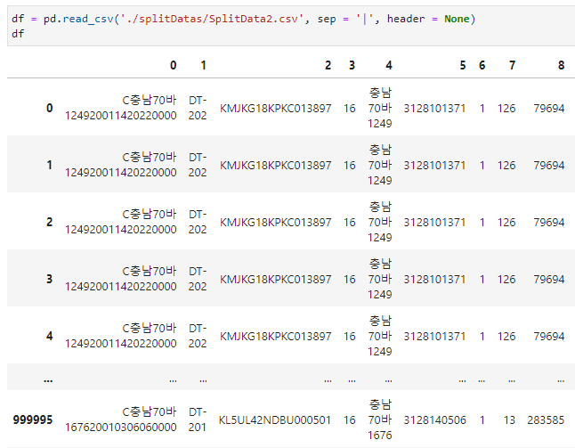
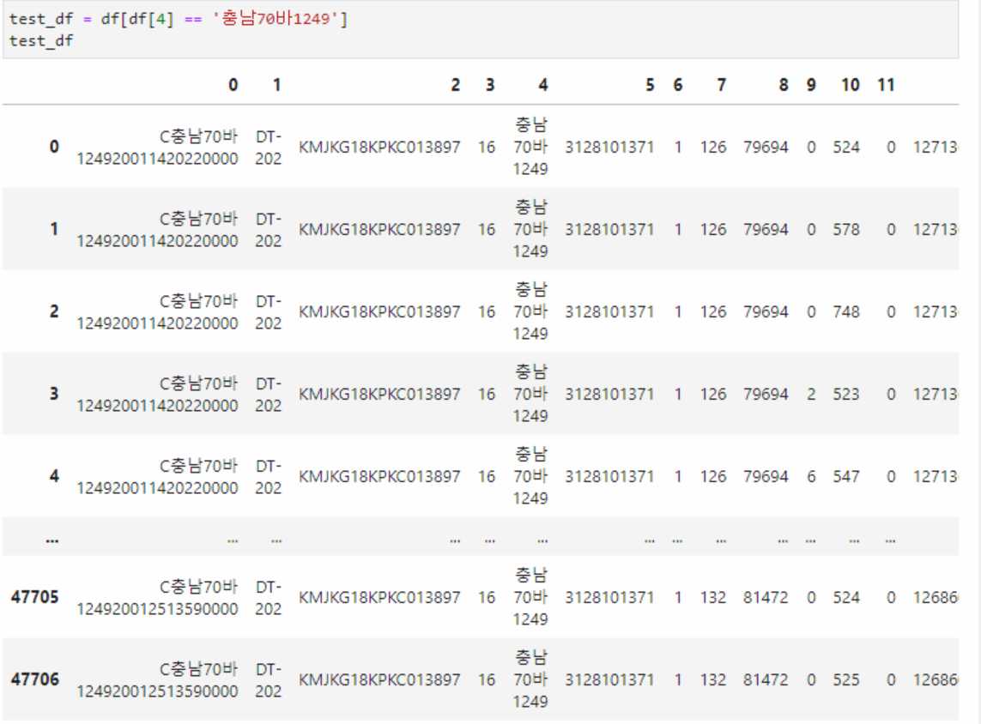
DTG-분할

Slide 3
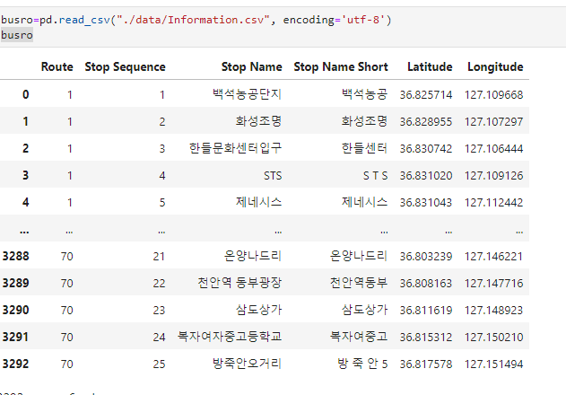
Bus Info-최종

Slide 4
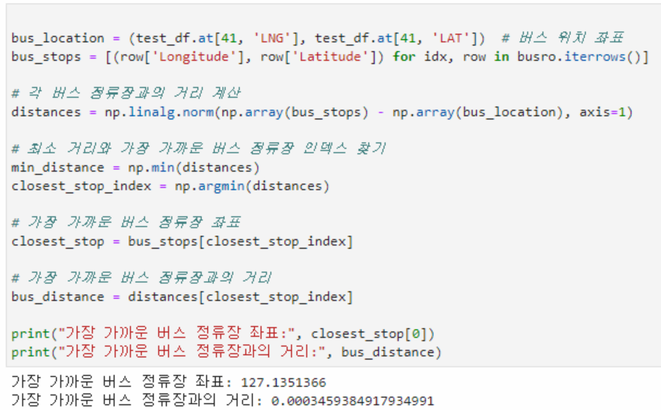
알고리즘 테스트

Slide 5
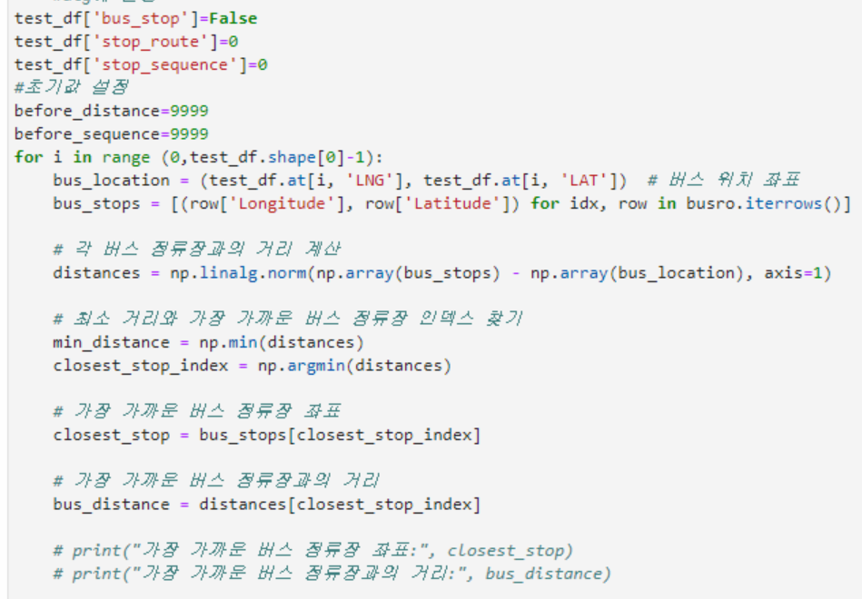
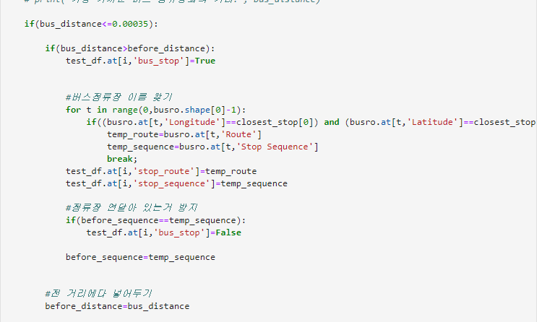
알고리즘 설명1

Slide 6
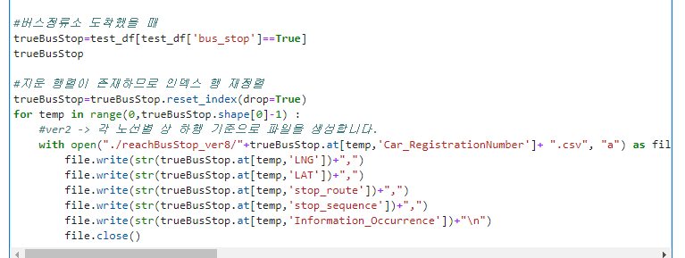
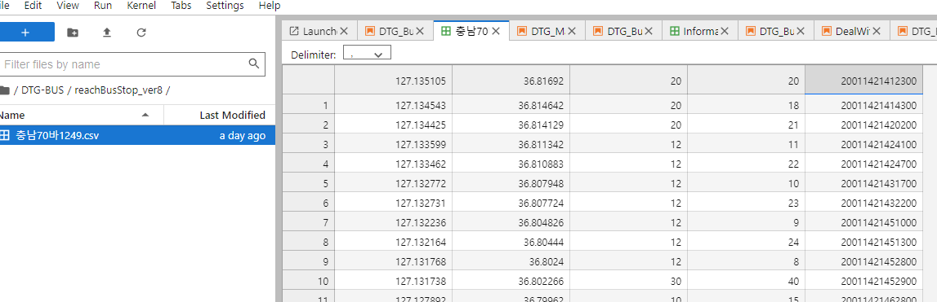
알고리즘 설명2

Slide 7
